Slide 1
ФГБОУ ВО ОрГМУ Минздрава России кафедра госпитальной терапии им. Р.Г. Межебовского педиатрический факультет дисциплина: «Внутренние болезни»
Гипертоническая болезнь
Лектор: доцент, к.м.н. Е.А Лопина
Оренбург, 2026

Slide 2
Основные понятия
Гипертоническая болезнь (далее – ГБ) – хронически протекающее заболевание, основным проявлением которого является повышение АД, не связанное с выявлением явных причин, приводящих к развитию вторичных (симптоматических) форм АГ.
Вторичная (симптоматическая) АГ – АГ, обусловленная известной причиной, которую в ряде случаев можно устранить с помощью соответствующего вмешательства.

Slide 3
Основные понятия
Артериальная гипертензия (АГ) – синдром повышения систолического АД (далее – САД) ≥140 мм рт. ст. и/или диастолического АД (далее – ДАД) ≥90 мм рт. ст. при гипертонической болезни и симптоматических АГ, определенных в результате эпидемиологических и рандомизированных контролируемых исследований, продемонстрировавших связь с повышением сердечно-сосудистого риска и целесообразность и пользу лечения, направленного на снижение АД ниже этих уровней АД.

Slide 4
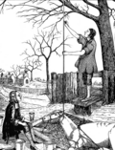
Историческая справка
Впервые кровяное давление было измерено прямым способом Стивеном Хейлзом на примере своей лошади, которая выступала в качестве подопытного животного.

Slide 5
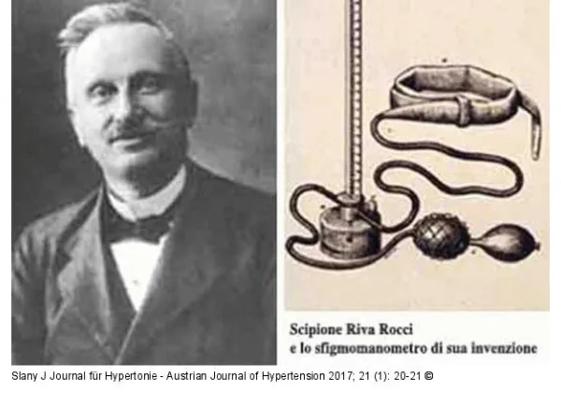
Историческая справка
Австрийский врач Самуэль фон Баш в 1881 году создал первый неинвазивный аппарат для определения артериального давления (АД).
Итальянский врач Шипионе Рива-Роччи в 1896 году придумал технологию неинвазивного измерения АД, которая легла в основу аналогичных современных приборов. Он предложил накачиваемую воздухом манжетку, внешний вид которой почти не изменился до сегодняшнего дня.

Slide 6
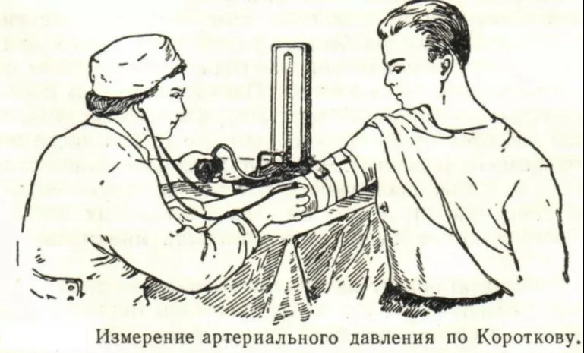
Историческая справка
Российский хирург Николай Коротков в 1905 году предложил использовать при измерении давления тонометром стетоскоп, чтобы выслушивать звуковые тоны в пережатой пульсирующей артерии.

Slide 7
Факторы риска
1. возраст;
2. избыточная масса тела и ожирение;
3. наследственная предрасположенность;
4. избыточное потребление натрия (>5 г/день);
5. злоупотребление алкоголем;
6. курение;
7. гиподинамия;
8. нарушения метаболизма глюкозы и липидов;
9. новые экологические факторы (например, загрязнение воздуха и шум);
10. сообщалось о прессогенных эффектах нарушений (повышенная чувствительность к натрию, нарушение абсорбции и повышение экскреции короткоцепочечных жирных кислот, участие в иммунном воспалении);
11. имеются обширные экспериментальные и клинические доказательства того, что гипертония связана с воспалением и активацией иммунных клеток, которые в значительной степени обусловлены окислительным стрессом; показано, что на образование перекисей влияют ангиотензин II, эндотелин-1, альдостерон и натрий; иммунное воспаление поддерживается генетической предрасположенностью, нейрогуморальной активацией, солечувствительностью и нарушениями кишечной микробиоты.

Slide 8
Эпидемиология
Распространенность АГ среди взрослого населения составляет 30–45%.
Распространенность АГ среди мужчин и женщин трудоспособного возраста составляет 47 vs 40% соответственно.

Slide 9
!ВАЖНО
Повышенный уровень АД является одной из ведущих причин развития сердечно-сосудистых катастроф и преждевременной смерти

Slide 10
Органы-мишени гипертонической болезни
Сердце
Головной мозг
Почки
Сосуды
Сетчатка глаза

Slide 11
Классификация гипертонической болезни
1. По стадиям (поражение органов-мишеней):
I. отсутствие поражение органов-мишеней и ассоциированные клинические состояния, возможное наличие факторов риска;
II. наличие бессимптомного поражения органов-мишеней;
III. наличие ассоцированных клинических состояний;
2. По степени (уровень АД):
1. САД 140-159 мм рт.ст., ДАД 90-99 мм рт.ст.
2. САД 160-179 мм рт.ст., ДАД 100-109 мм рт.ст.
3. САД ≥ 180 мм рт.ст., ДАД ≥ 110 мм рт.ст.
3. По риску развития сердечно-сосудистых событий
На основании уровня АД, наличия ФР, ПОМ, АКС, СД выделяют 5 категорий риска СС осложнений: низкий (риск 1), умеренный (риск 2), высокий (риск 3), очень высокий (риск 4).

Slide 12
I стадия гипертонической болезни
(отсутствие поражение органов-мишеней и ассоциированные клинические состояния, возможное наличие факторов риска)
1) Пол (мужчины > женщин);
2) Возраст ≥55 лет у мужчин, ≥65 лет у женщин;
3) Курение (в настоящем или прошлом; курение в прошлом следует рассматривать как фактор риска при отказе от курения в течение последнего года);
4) Дислипидемия (принимается во внимание каждый из представленных показателей липидного обмена): общий ХС >4,9 ммоль/л и/или ХС ЛНП >3,0 ммоль/л и/или ХС ЛВП у мужчин — <1,0 ммоль/л (40 мг/дл), у женщин — <1,2 ммоль/л (46 мг/дл) и/или триглицериды >1,7 ммоль/л;
5) Мочевая кислота (≥360 мкмоль/л);
6) Нарушение гликемии натощак: глюкоза плазмы натощак 5,6–6,9 ммоль/л;
7) Нарушение толерантности к глюкозе;
8) Избыточная масса тела (ИМТ 25-29,9 кг/м²) или ожирение (ИМТ ≥ 30 кг/м²);
9) Наличие абдоминального ожирения (окружность талии >94 см у мужчин и >80 см у женщин)
10) Семейный анамнез развития ССЗ в молодом возрасте (< 55 лет для мужчин и <65 лет для женщин);
11) Развитие АГ в молодом возрасте у родителей или в семье;
12) Ранняя менопауза;
13) Малоподвижный образ жизни;
14) Психологические и социально-экономические факторы;
15) Частота сердечных сокращений в покое >80 ударов в минуту.

Slide 13
II стадия гипертонической болезни
(бессимптомное поражение органов-мишеней)
Артериальная жесткость:
Пульсовое давление (ПД) (у пожилых пациентов) ≥60 мм рт. ст. при отсутствии недостаточности клапанов аорты
Каротидно-феморальная СПВ >10 м/с
Электрокардиографические (ЭКГ) признаки ГЛЖ на (индекс Соколова–Лайона (SV1+RV5-6 > 35 мм), или амплитуда зубца R в отведении aVL ≥11 мм, корнельское произведение >2440 мм x мс или корнельский вольтажный индекс (S_{V3} + R_{aVL} ) >28 мм для мужчин и >20 мм для женщин);
Эхокардиографические признаки ГЛЖ (индекс массы миокарда ЛЖ (масса ЛЖ, г/рост, м) формула ASE для пациентов с избыточной массой тела и ожирением: для мужчин >50 г/м^{2,7}, для женщин >47 г/м^{2,7}; индексация на площадь поверхности тела (масса ЛЖ/рост, м²) для пациентов с нормальной массой тела: >115 г/м²(мужчины) и > 95 г/м² (женщины);
Альбуминурия 30–300 мг/24 ч или отношения альбумин-креатинин 30–300 мг/г или 3,4-34 мг/ммоль (предпочтительно в утренней порции мочи) либо протеинурия по данным оценки тест-полоской;
ХБП С3 стадии с СКФ >30–59 мл/мин/1,73 м²;
Лодыжечно-плечевой индекс <0,9;
Выраженная ретинопатия: наличие кровоизлияний, экссудатов или отека соска зрительного нерва.

Slide 14
III стадия гипертонической болезни
(ассоциированные клинические состояния)
Цереброваскулярные заболевания: ишемический инсульт, геморрагический инсульт, ТИА;
ИБС: инфаркт миокарда, стенокардия, реваскуляризация миокарда (методом чрескожного коронарного вмешательства или аортокоронарного шунтирования);
Наличие атероматозных бляшек при визуализации (стеноз ≥50%);
Сердечная недостаточность, в том числе СН с сохраненной ФВ;
Заболевание периферических артерий;
Фибрилляция предсердий;
Тяжелая ХБП с СКФ <30 мл/мин/1,73 м²(ППТ).
СД (рассматривается как дополнительное состояние, усугубляющее риск): глюкоза плазмы натощак ≥7,0 ммоль/л при двух последовательных измерениях и/или HbA1c ≥6,5%, и/или глюкоза плазмы после нагрузки или при случайном определении ≥11,1 ммоль/л.

Slide 15
Уровни и степени артериального давления
Категория | САД (мм рт. ст.) |  | ДАД (мм рт. ст.)
Оптимальное | <120 | и | <80
Нормальное | 120–129 | и/или | 80–84
Высокое нормальное | 130–139 | и/или | 85–89
АГ 1-й степени | 140–159 | и/или | 90–99
АГ 2-й степени | 160–179 | и/или | 100–109
АГ 3-й степени | >180 | и/или | >110
Изолированная систолическая гипертензия | >140 | и | <90
Изолированная диастолическая гипертензия | <140 | и | ≥90

Slide 16
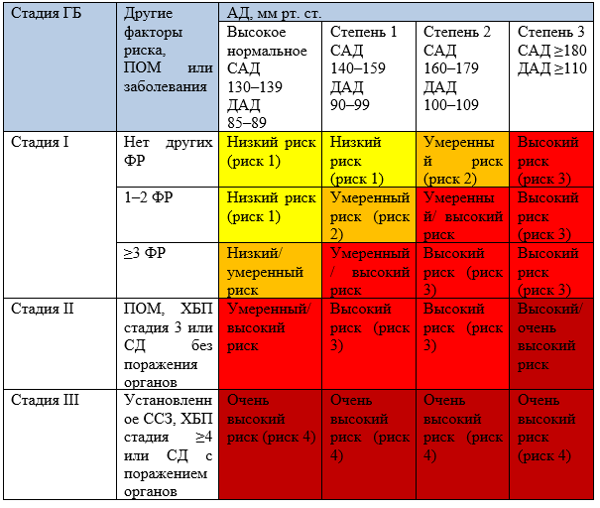
Риск развития сердечно-сосудистых катастроф при гипертонической болезни

Slide 17
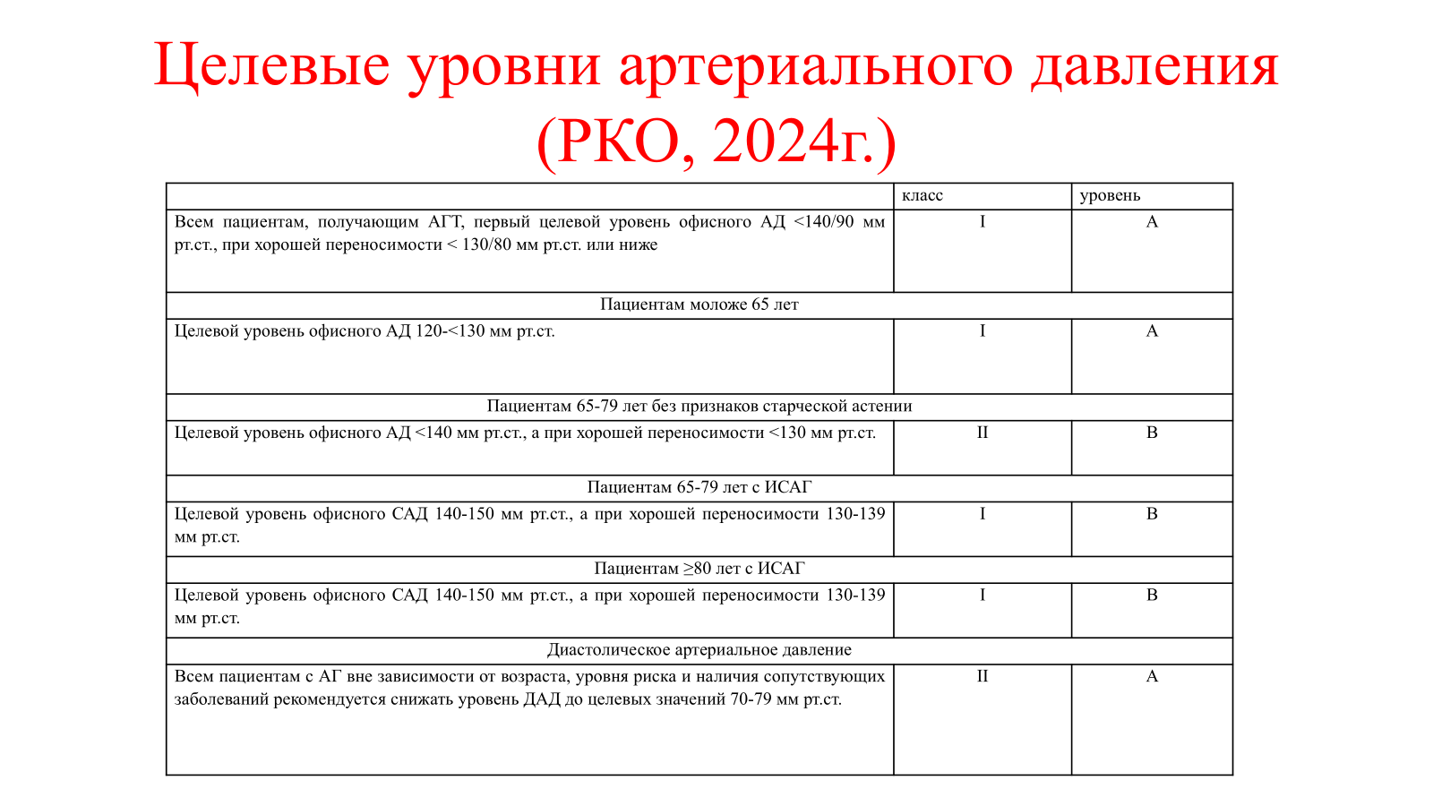

Slide 18
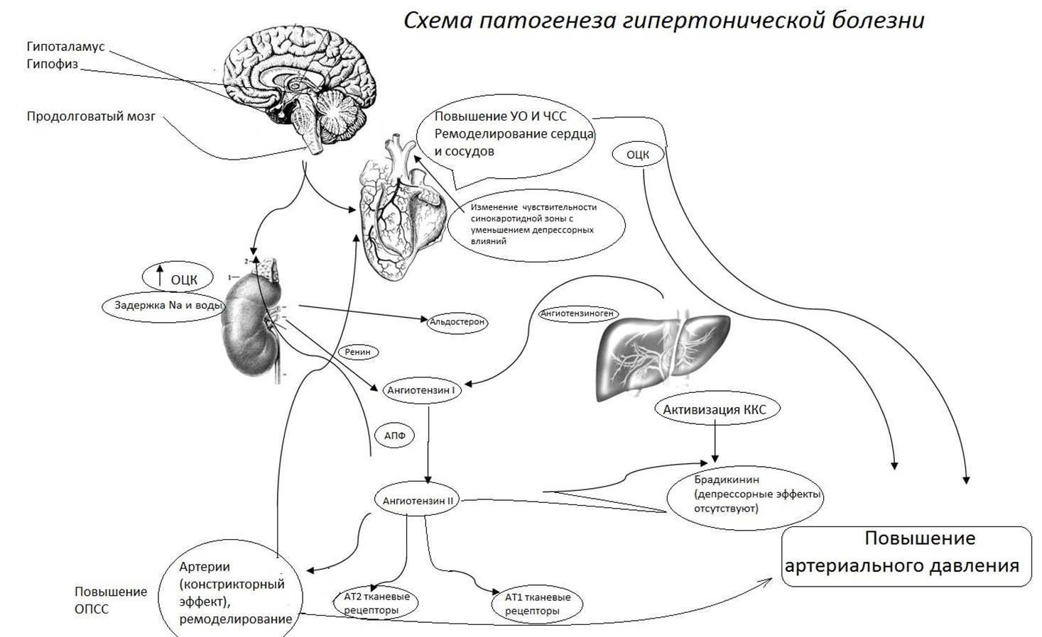
studfile.net

Slide 19
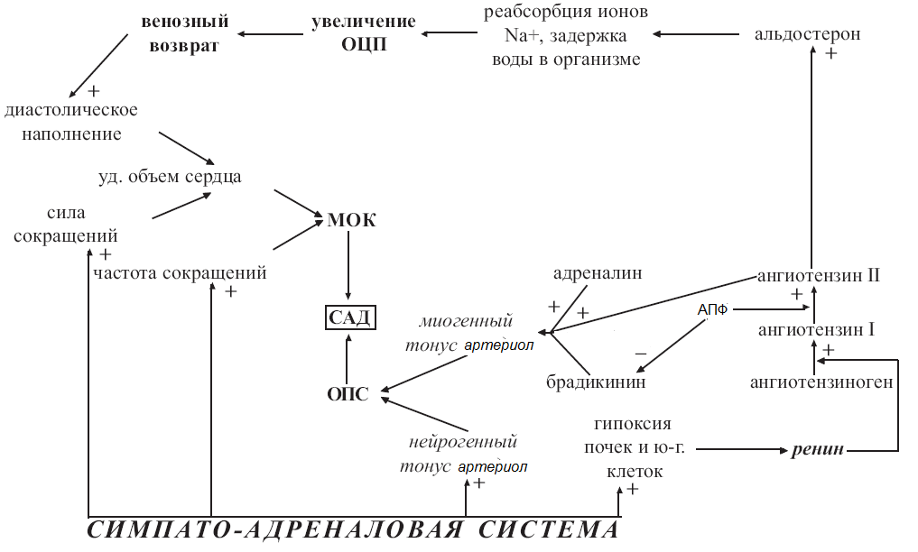
Последствия активации симпатической нервной системы
studfile.net

Slide 20
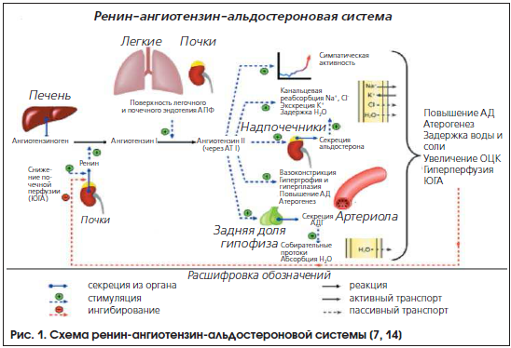
Последствия активации ренин-ангиотензин-альдостероновой системы
rmj.ru

Slide 21
Клиническая картина гипертонической болезни
Головные боли в теменной и затылочной областях;
Мелькание «мушек» перед глазами;
Головокружение;
Тошнота, рвота;
Сердцебиение и боль в области сердца;
Нарушение сознания (заторможенность, оглушенность, потеря сознания);
Очаговая неврологическая симптоматика: слабость, гипостезия в конечностях, онемение губ и языка.

Slide 22
Диагностика гипертонической болезни
I. выяснение жалоб и сбор анамнеза;
II. повторные измерения АД
Артериальная гипертензия диагностируется при повышении САД, измеренного в медицинском учреждении до 140 мм рт. ст. и выше и/или повышении ДАД до 90 мм рт. ст. и выше на двух разных визитах, за исключением тяжелой АГ (АГ 2-3-й степени, особенно у пациентов высокого риска) и/или повышения АД при измерении вне медицинского учреждения (по данным СМАД и/или ДМАД (в том числе активного мониторинга АД при помощи дистанционных технологий).

Slide 23
Диагностика гипертонической болезни
III. объективное обследование:
рост, вес, ИМТ, ОТ;
оценка неврологического статуса;
определение когнитивных функций;
осмотр глазного дна;
пальпация и аускультация пульса на сонных и периферических артериях;
подсчет пульса и частоты сердечных сокращений;

Slide 24
Диагностика гипертонической болезни
IV. лабораторно-инструментальные методы исследования: рутинные на первом этапе и сложные — на втором этапе обследования (по показаниям):
Клинический анализ крови (гемоглобин, гематокрит, уровень лейкоцитов и тромбоцитов)$
Биохимический анализ крови (уровень общего ХС, ХС ЛНП, ХС ЛВП, ТГ, глюкоза, креатинин с расчетом СКФ, уровень натрия и калия, мочевая кислота, общего белка, билирубина, АлАт/АсАт);
Общий анализ мочи с микроскопическим исследованием осадка мочи;
ЭКГ;
ЭхоКС;
УЗДС брахиоцефальных артерий;

Slide 25
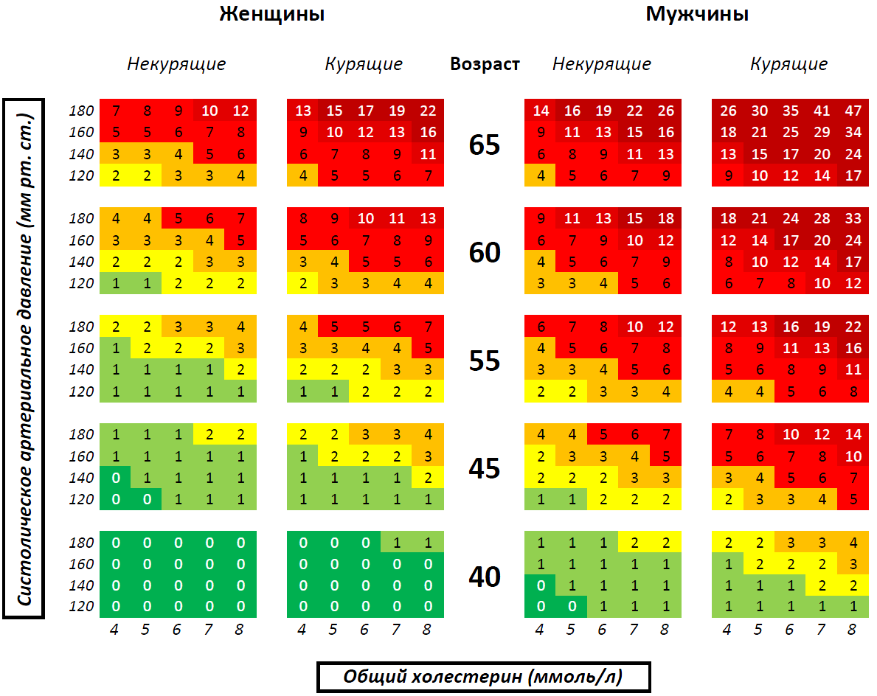
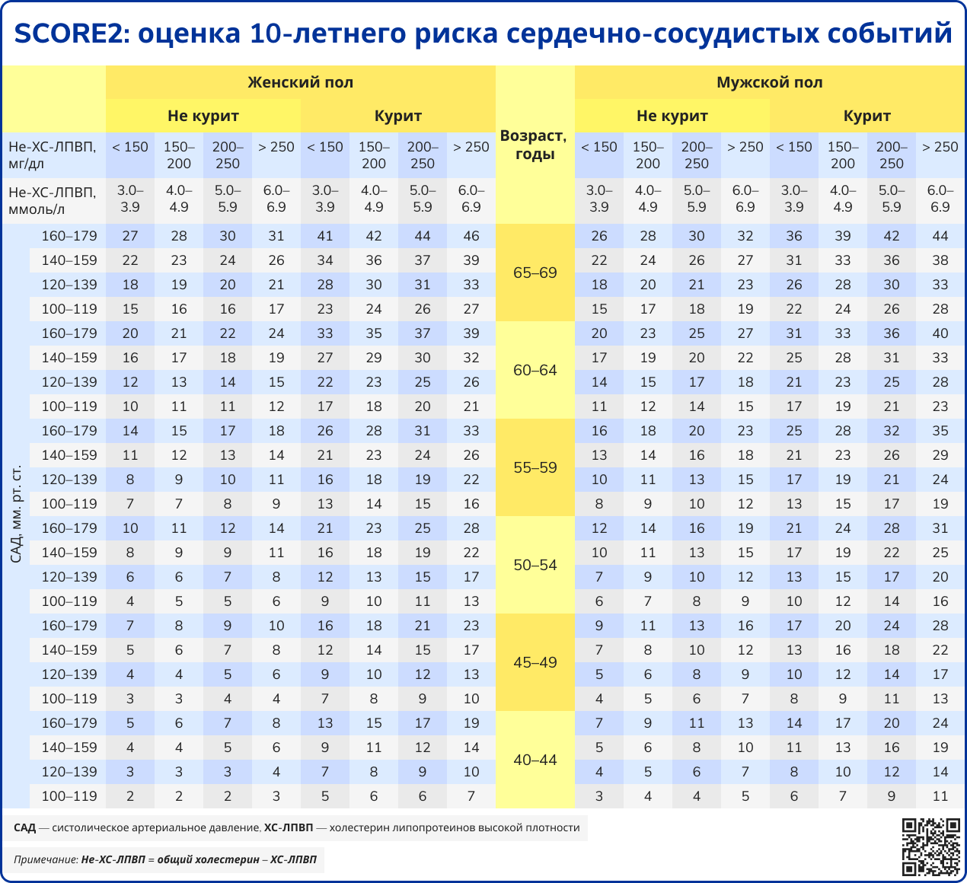
Диагностика гипертонической болезни
V. исключение вторичных (симптоматических) АГ;
VI. оценка общего сердечно-сосудистого риска.

Slide 26
Лечение гипертонической болезни
I. Немедикаментозное лечение
1. Изменение образа жизни:
Снижение потребления поваренной соли (менее 5 г в сутки);
Отказ от курения;
Нормализация массы тела;
Снижение потребления алкогольных напитков;
Увеличение физической нагрузки;
Обогащение рациона продуктами растительного происхождения, калием, кальцием и магнием.

Slide 27
Лечение гипертонической болезни
II. Медикаментозное лечение:
1. Основные класс лекарственных средств:
ингибиторы ангиотензин-превращающего фермента (периндоприл, лизиноприл);
блокаторы рецепторов к ангиотензину II (лозартан, валсартан);
бета-адреноблокаторы (бисопролол, метопролол);
диуретики (тиазидные – гидрохлоротиазид, тиазидоподобные – хлорталидон, индапамид);
блокаторы медленных кальциевых каналов (амлодипин, верапамил);
антагонисты рецепторов ангиотензина II в комбинации с другими средствами (ангиотензиновых рецепторов и неприлизина ингибиторы, АРНИ) представитель класса – валсартан+сакубитрил

Slide 28
Лечение гипертонической болезни
Антигипертензивная монотерапия используется у пациентов АГ 1 степени с низким риском развития сердечно-сосудистых событий и у пациентов с высоким нормальным уровнем артериального давления и очень высоким риском развития сердечно-сосудистых катастроф;
К рекомендуемым двукомпонентным комбинациям относятся: ИАПФ + диуретик; БРА + диуретик; ИАПФ + АК; БРА + АК, дигидропиридиновый АК (АТХ «Селективные блокаторы кальциевых каналов с преимущественным действием на сосуды») + ББ, АК + диуретик, ББ + диуретик;
Пациентам, не достигшим целевого АД на фоне двойной комбинированной терапии, рекомендуется тройная комбинация, как правило, иРААС с АК и тиазидным/тиазидоподобным диуретиком, предпочтительно в форме фиксированной комбинации:
К рекомендуемым комбинациям трех АГП относятся: ИАПФ + АК + диуретик; БРА + АК + диуретик.
К запрещенным комбинациям относится комбинация двух иРААС, АРНИ+ИАПФ, АРНИ+БРА и ББ с недигидропиридиновым АК (селективным блокатором кальциевых каналов с прямым действием на сердце)).

Slide 29
Лечение гипертонической болезни
2. Дополнительные классы лекарственных средств:
агонисты имидазолиновых рецепторов (моксонидин);
альфа-адреноблокаторы (доксазозин, празозин);
антагонисты альдостерона (спиронолактон);
прямые ингибиторы ренина (алискирен).

Slide 30
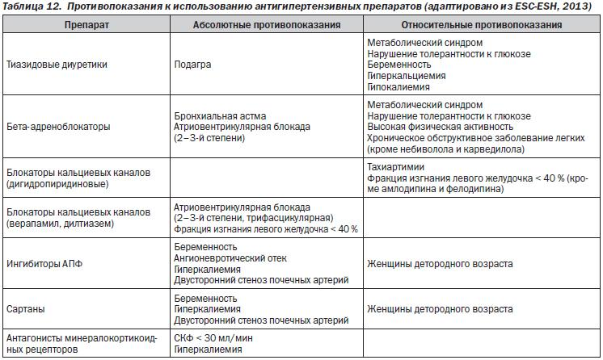
Абсолютные и относительные противопоказания к назначению различных групп антигипертензивных препаратов

Slide 31
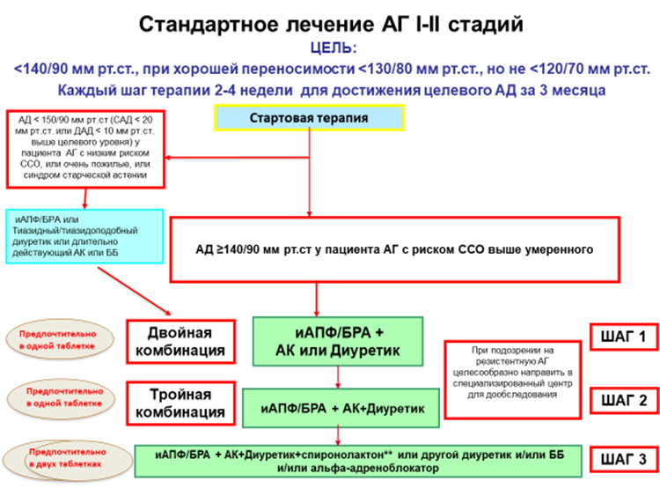

Slide 32
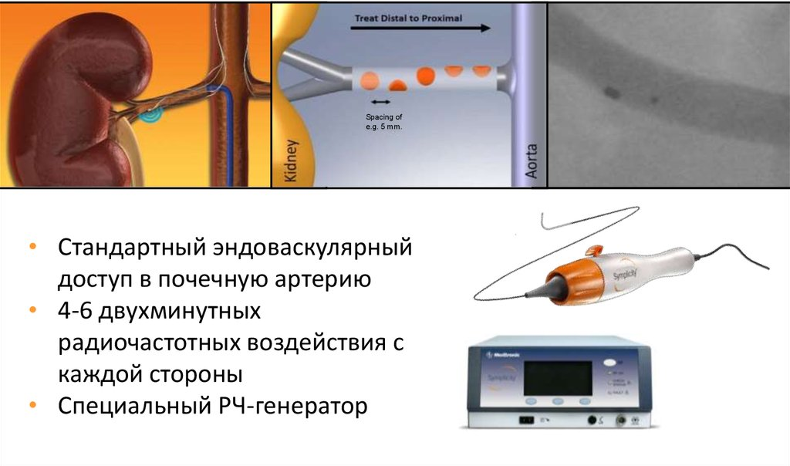
Аппаратное лечение гипертонической болезни
Денервация почечных артерий (трансаортальная радиочастотная абляция почечных артерий).

Slide 33
Примеры формулировки диагноза
1. ГБ I стадии. Степень АГ 1. Риск 2 (средний). Дислипидемия.
2. ГБ II стадии. Целевой уровень АД достигнут/не достигнут. Риск 3 (высокий). Нарушенная гликемия натощак. Дислипидемия. ГЛЖ.
3. ГБ II стадии. Целевой уровень АД достигнут/не достигнут. Риск 4 (очень высокий). Дислипидемия. Ожирение II степени. Нарушение толерантности к глюкозе. ГЛЖ. ХБП С3а А2.
4. ИБС. Стенокардия напряжения III ФК. Перенесенный ИМ (2010г). ГБ III стадии. Целевой уровень АД достигнут/не достигнут. Риск 4 (очень высокий).

